Slide 1

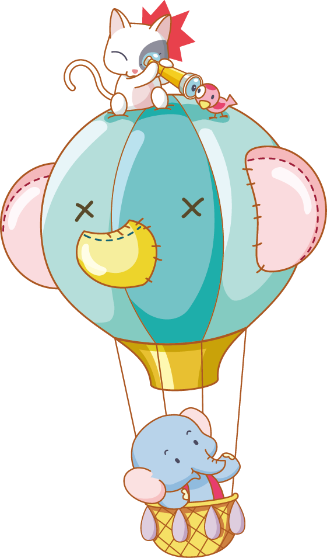

Bài 27: Ôn tập chủ đề con người và sức khỏe

Slide 2


TIẾT 1

Slide 3


Thứ Ba ngày 5 tháng 4 năm 2022
Thể dục
Các động tác quỳ ngồi cơ bản
Tự nhiên - Xã hội
Bài 27: Ôn tập chủ đề con người
và sức khỏe ( Tiết 1 + 2)

Slide 4
KHỞI ĐỘNG

Slide 5














Slide 6


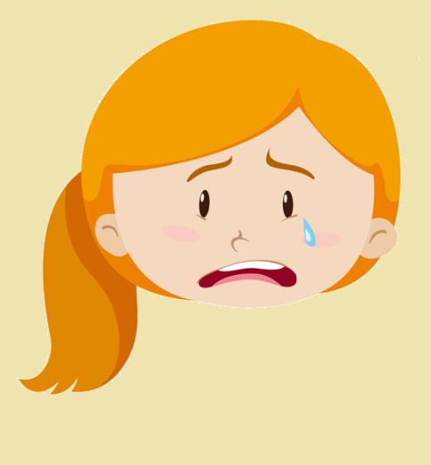






3
2
4
5
1

Slide 7
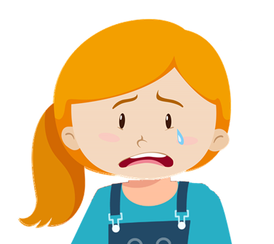



CÂU HỎI:
Hành động nào là hành động chăm sóc, bảo vệ cơ quan bài tiết nước tiểu?
Nhịn đi tiểu
Uống đủ nước mỗi ngày
Ăn mặn
Không tắm rửa mỗi ngày

Slide 8

CÂU HỎI:
Hành động nào là hành động không tốt cho cơ quan bài tiết nước tiểu?
Không ăn mặn
Uống nước vừa đủ
Nhịn đi tiểu
Vệ sinh sạch sẽ cơ thể

Slide 9
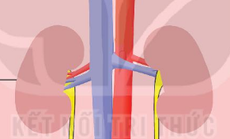
CÂU HỎI:
Đây là bộ phận nào của cơ quan bài tiết nước tiểu?
Phổi
Thận
Bóng đái
Tim

Slide 10
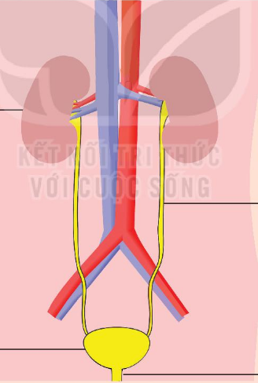
CÂU HỎI:
Đây là bộ phận nào của cơ quan bài tiết nước tiểu?
?
Ống dẫn nước tiểu
Mạch máu
Ống dẫn khí
Khí quản

Slide 11
CÂU HỎI:
Đây là bộ phận nào của cơ quan bài tiết nước tiểu?
?
Ống dẫn nước tiểu
Thận
Ống đái
Bóng đái

Slide 13



Vẽ sơ đồ hoặc nói về một cơ quan của cơ thể mà em đã học
Notes:
Liên hệ giáo án:
FB: Hương Thảo
Gmail: tranthao121004@gmail.com

Slide 14
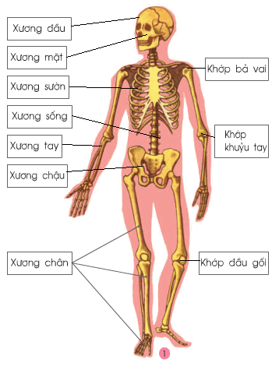
Một số cơ, xương và khớp của cơ thể

Slide 15
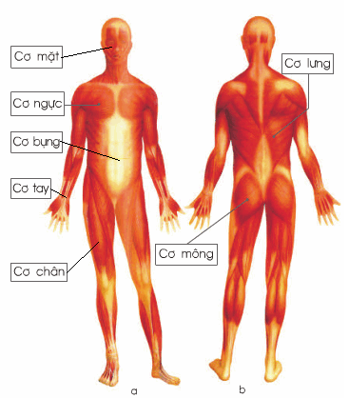

Slide 16

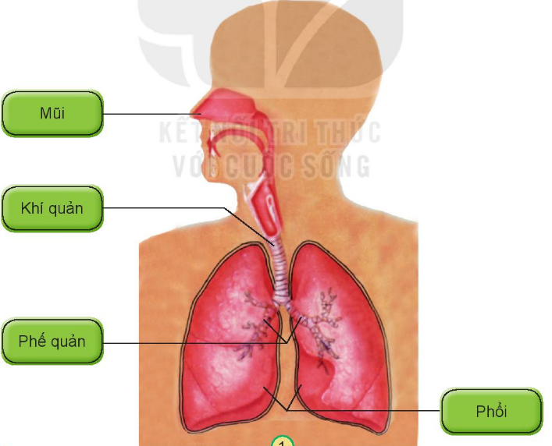
Các bộ phận chính của cơ quan hô hấp

Slide 17

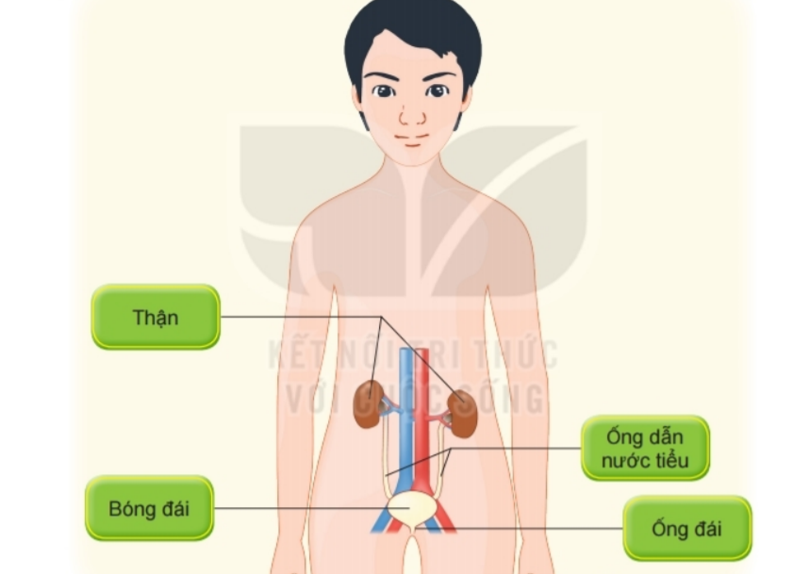

Các bộ phận của cơ quan bài tiết nước tiểu
Thận – có 2 quả thận (thận trái và thận phải)
Ống dẫn nước tiểu là đường ống dài nối từ 2 quả thận xuống bóng đái.

Slide 18


2. Chia sẻ về cách chăm sóc, bảo vệ cơ quan đó
Notes:
Liên hệ giáo án:
FB: Hương Thảo
Gmail: tranthao121004@gmail.com

Slide 19
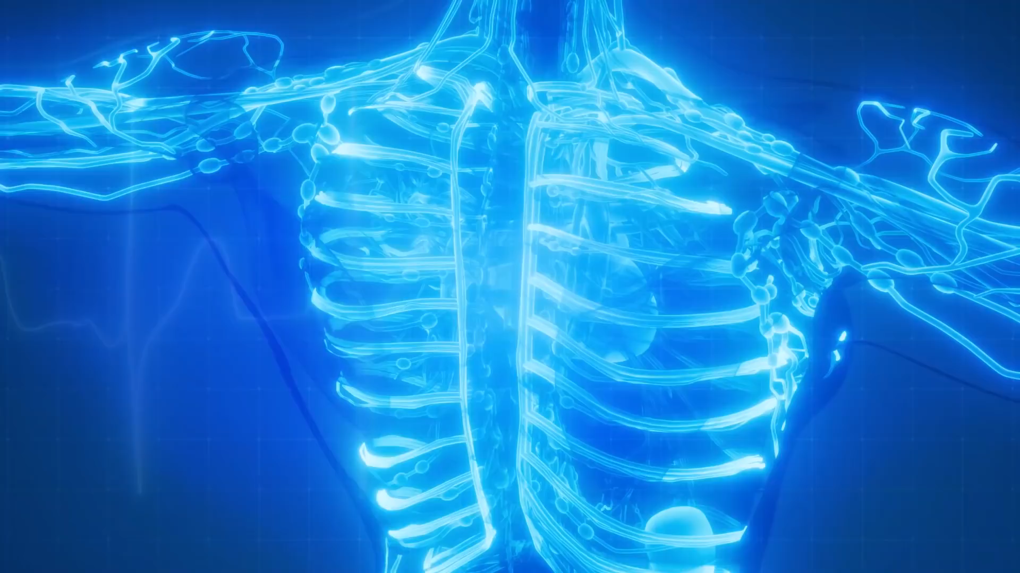

Slide 20

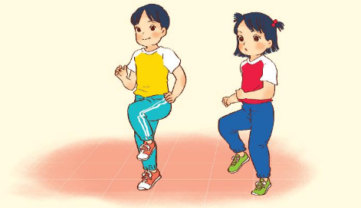

Thực hiện các hoạt động sau:
Đặt tay lên ngực, theo dõi nhịp thở trong 1 phút
Hãy chạy hoặc nhảy tại chỗ trong 1 phút, sau đó theo dõi nhịp thở
Notes:
Liên hệ giáo án:
FB: Hương Thảo
Gmail: tranthao121004@gmail.com

Slide 21

Cho biết nhịp thở thay đổi như thế nào trước và sau khi vận động. Để thực hiện vận động đó cần sự phối hợp của các cơ quan nào?
Notes:
Liên hệ giáo án:
FB: Hương Thảo
Gmail: tranthao121004@gmail.com

Slide 22
TIẾT 2

Slide 23
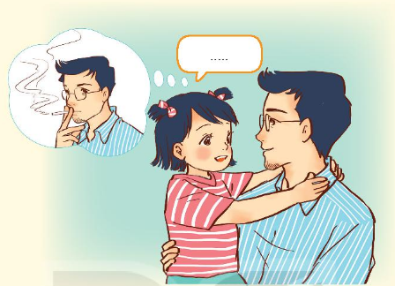
2. Em sẽ nói và làm gì để khuyên người thân bỏ hút thuốc lá?
Bố ơi, hút thuốc lá sẽ có hại cho sức khỏe của mình và những người xung quanh, bố đừng hút thuốc lá nữa nhé!
Notes:
Liên hệ giáo án:
FB: Hương Thảo
Gmail: tranthao121004@gmail.com

Slide 24
Thảo luận theo cặp

Slide 25
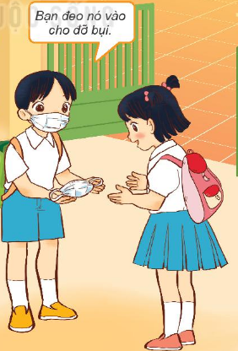
Bạn đeo nó vào cho đỡ bụi

Slide 26
Bây giờ, em có thể
Chỉ, nói được tên các bộ phận chính của cơ quan vận động hô hấp và bài tiết nước tiểu. Nêu được chức năng của chúng ở mức độ đơn giản
Thực hiện được các việc làm để chăm sóc, bảo vệ cơ quan vận động, hô hấp và bài tiết nước tiểu
Notes:
Liên hệ giáo án:
FB: Hương Thảo
Gmail: tranthao121004@gmail.com

Slide 27
Củng cố
bài học

Slide 28

Hẹn gặp lại
Notes:
Bài giảng thiết kế bởi: Hương Thảo - tranthao121004@gmail.com

